Slide 1
構造を確認しましょう。

Slide 2
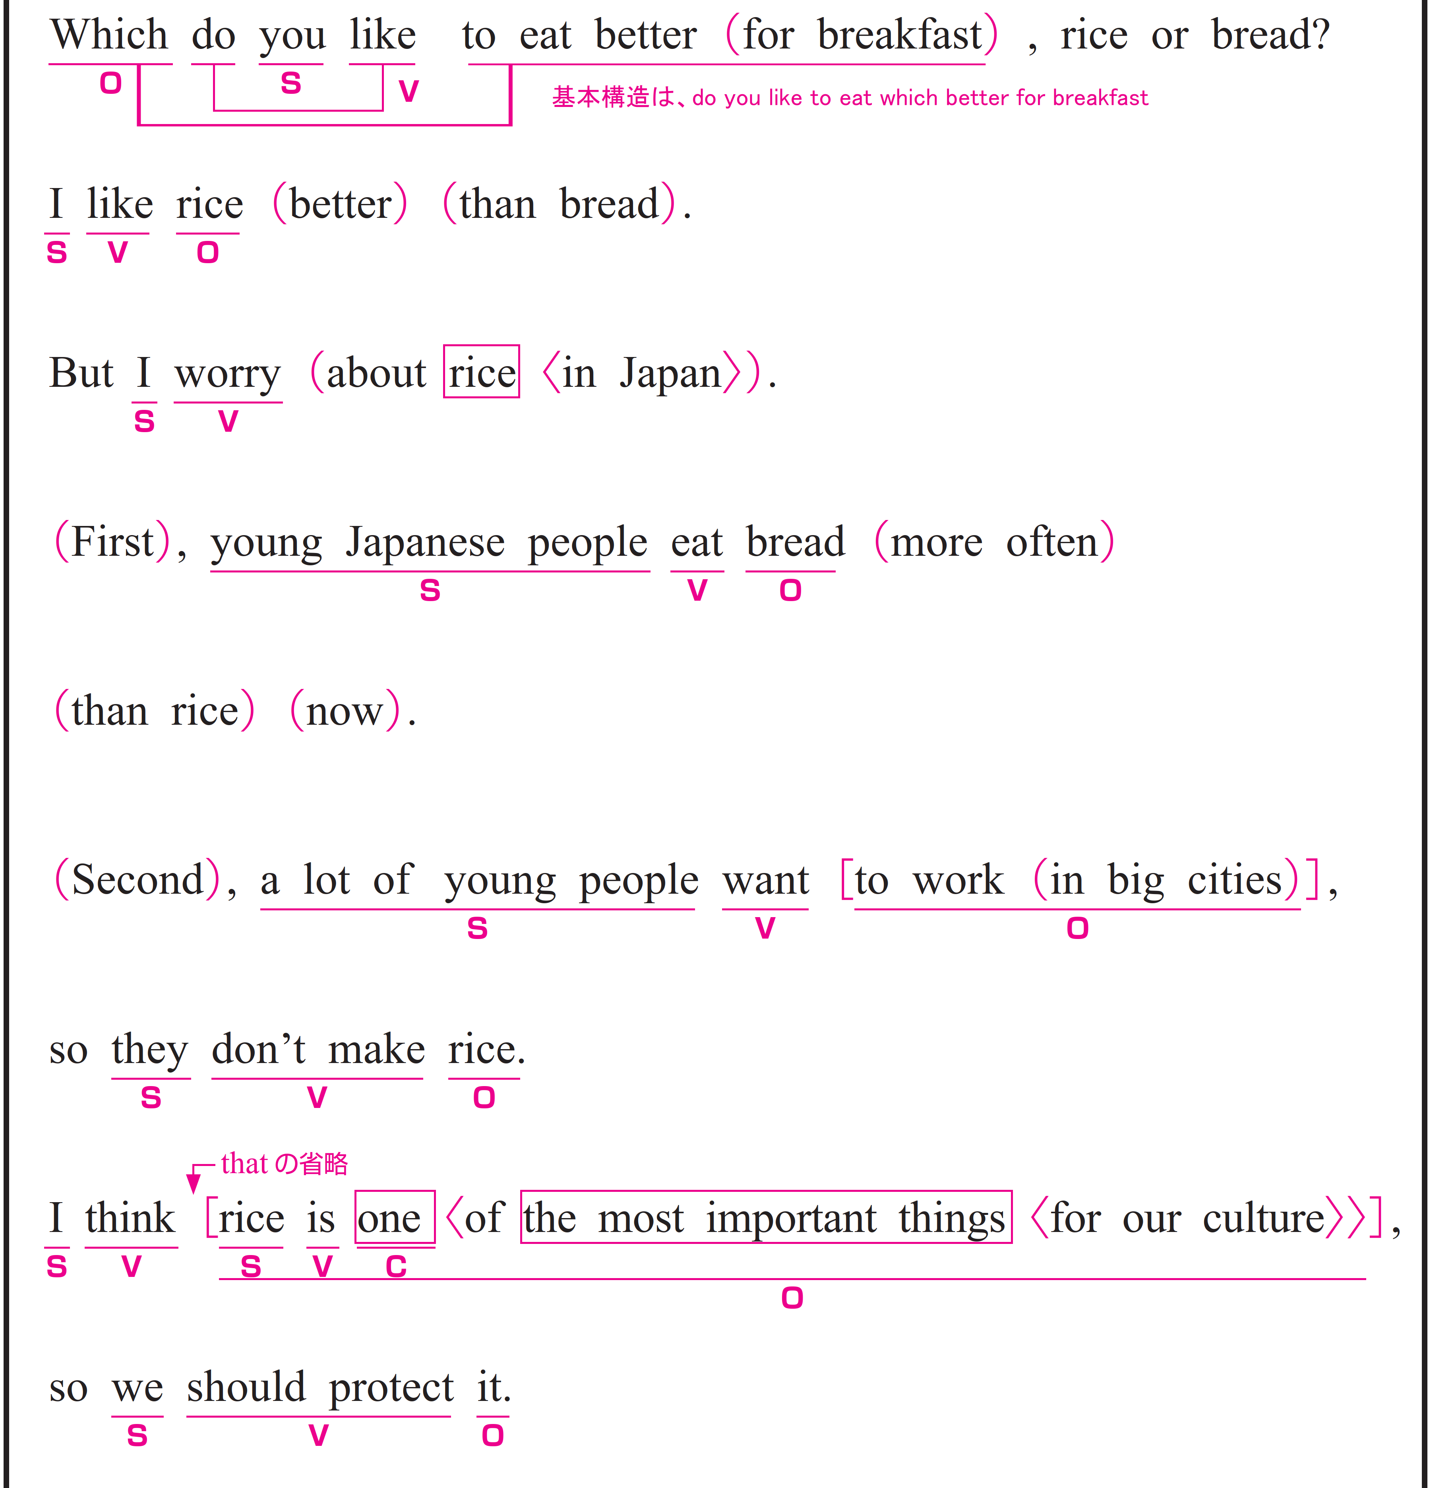
あなたは朝食にご飯とパンのどちらを食べるのが好きですか。
〇 you が S（主語）、（do ～） like が V（動詞）、
to eat （Which） better for breakfast が O（目的語）です。
〇 for breakfast は修飾語で副詞のはたらきです。
「朝食に」という意味をもちます。
ここでは、eat を修飾しています。
〇 rice or bread はカンマ (,) を用いて Which の内容を補足します。
「ご飯かパン」の選択肢を提示しています。

Slide 3
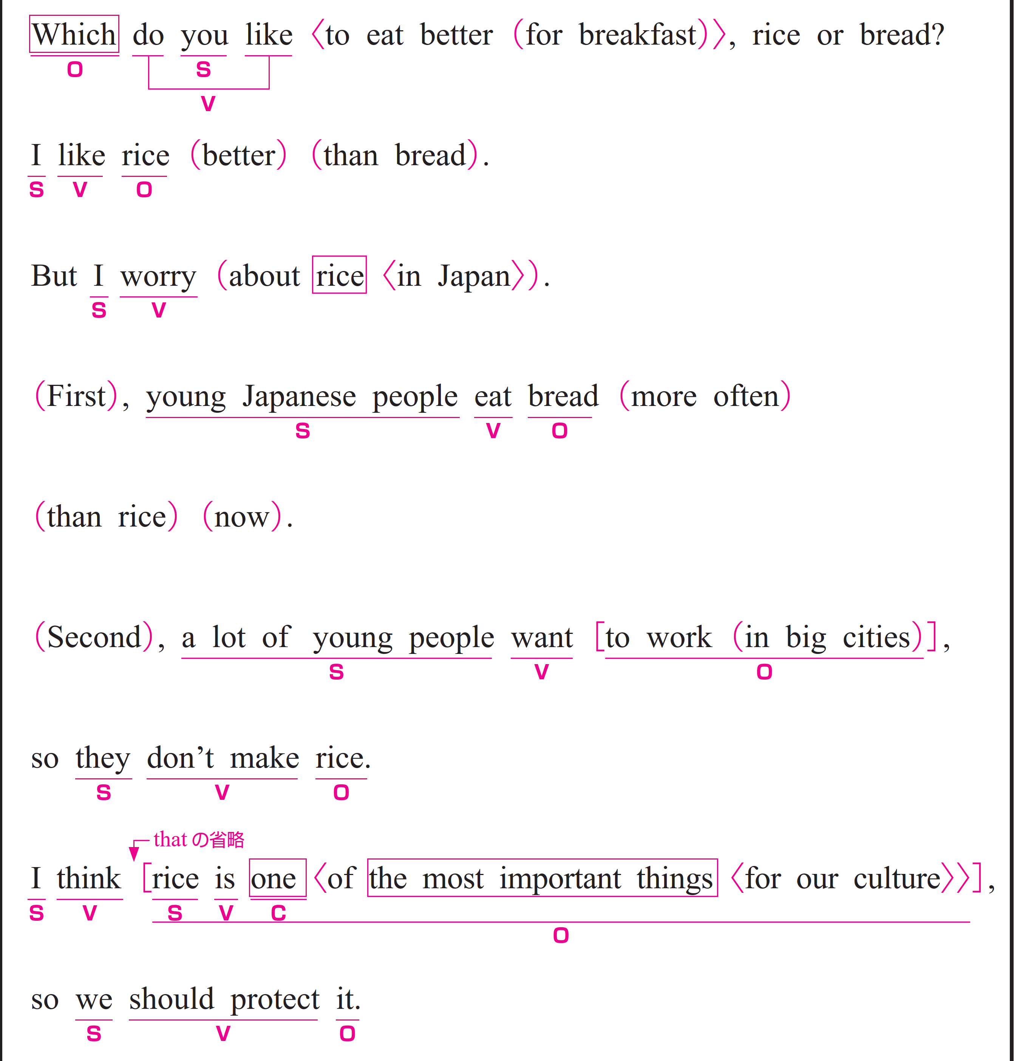
私はパンよりご飯が好きです。
〇 I がS（主語）、like がV（動詞）、rice がO（目的語）です。
〇 better は副詞です。
「よりよく」という意味をもち、動詞 likes を修飾しています。
〇 than bread は修飾語で副詞のはたらきです。
「パンより」という意味をもち、
better の比較の対象を示しています。

Slide 4
でも、私は日本の米について心配しています。
〇 I が S（主語）、 worry が V（動詞）です。
〇 about rice in Japan は修飾語で副詞のはたらきです。
「日本の米について」という意味をもち、
動詞 worry を修飾しています。
〇 in Japan は修飾語で形容詞のはたらきです。
rice を説明しています。

Slide 5
まず、今、若い日本の人々はご飯よりもパンをよく食べます。
① First,
〇 副詞です。
「第一に」という意味をもち、文全体を修飾しています。
② young Japanese people eat bread more often than rice now.
〇 young Japanese people がS（主語）、eat がV（動詞）、
bread がO（目的語）です。
〇 more often は副詞です。
「より頻繁に」という意味をもち、動詞 eat を修飾しています。
〇 than rice は修飾語で副詞のはたらきです。
「ご飯より」という意味をもち、more often の比較の対象を示しています。
〇 now は副詞です。
「今では」という意味をもち、文全体を修飾しています。

Slide 6
次に、たくさんの若い人々が大都市で働きたがるので、彼らは米を作りません。
① Second,
〇 副詞です。
「第二に」という意味をもち、文全体を修飾しています。
② a lot of young people want to work in big cities,
〇 a lot of young people がS（主語）、want がV（動詞）、
to work in big cities がO（目的語）です。
〇 to work in big cities は「大都市で働くこと」という意味で、
名詞として扱っています。
〇 in big cities は修飾語で副詞のはたらきです。
「大都市で」という意味をもち、動詞 work を修飾しています。

Slide 7
次に、たくさんの若い人々が大都市で働きたがるので、彼らは米を作りません。
③ so they don’t make rice.
〇 they がS（主語）、don’t make がV（動詞）、rice がO（目的語）です。
〇 so は、2つの文（「a lot ～」と「they don’t ～」）をつなぎ、
前の内容を受けて、その結果こうなるという意味を表しています。

Slide 8
私は米は私たちの文化にとって最も大切なものの１つだと思います。だから私たちはそれを守るべきです。
① I think rice is one of the most important things for our culture,
〇 I がS（主語）、 think がV（動詞）、 rice is one of the most important
things for our culture, （so we should protect it） が O（目的語）です。
② rice is one of the most important things for our culture
〇 主語と動詞をふくむ節（名詞節）です。
〇 rice がS（主語）、 is がV（動詞）、one がC（補語）です。
〇 of the most important things for our culture は修飾語で
形容詞のはたらきです。one を説明しています。
〇 for our culture は修飾語で形容詞のはたらきです。
the most important things を説明しています。

Slide 9
私は米は私たちの文化にとって最も大切なものの１つだと思います。だから私たちはそれを守るべきです。
③ so we should protect it.
〇 we がS（主語）、should protect がV（動詞）、it がO（目的語）です。
〇 it はここでは、rice を指しています。
〇 so は、2つの文（「rice is ～」と「we should ～」）をつなぎ、
前の内容を受けて、その結果こうなるという意味を表しています。

Slide 10
語順を意識しながら
音声を聞いてみましょう。

Slide 11


